Slide 1




KHỞI ĐỘNG
K (Những điều đã biết về thể loại truyện) | W (Những điều muốn biết về thể loại truyện) | L (Những điều đã học được về thể loại truyện)
Gợi ý: Em đã từng được học những văn bản truyện nào? Các văn bản ấy có đặc điểm gì chung? Khi đọc văn bản ấy, em thường chú ý (những) điều gì? | Gợi ý: Em muốn biết thêm điều gì về thể loại truyện? Em muốn biết thêm điều gì về cách đọc thể loại truyện này?

Slide 2

BÀI 6:
TRUYỆN

Slide 3

TRI THỨC NGỮ VĂN
Nhiệm vụ 1:
Nhớ lại những đặc trưng của truyện ngắn đã học và thi tìm các yếu tố của truyện ngắn trên ma trận chữ (truyện, văn xuôi, tình huống, kết cấu, chi tiết, cốt truyện, nhân vật, đề tài, chủ đề, ngôn ngữ…)
Thời gian: 3 phút

Slide 4

TRI THỨC NGỮ VĂN
Câu 1: Chọn từ thích hợp trong ngoặc để hoàn thành khái niệm về đề tài:
Đề tài văn học là …. được phản ánh và thể hiện trực tiếp trong tác phẩm văn học.
A. nội dung
B. nghệ thuật
C. phạm vi đời sống
D. cảm quan của tác giả

Slide 5
TRI THỨC NGỮ VĂN
Câu 2. Chủ đề của một tác phẩm văn học là gì?
A. là vấn đề chính được thể hiện trong tác phẩm
B. là yếu tố hình thức của tác phẩm văn học
C. là yếu tố phụ của tác phẩm văn học
D. là yếu tố được tác giả thêm vào trong tác phẩm văn học

Slide 6
TRI THỨC NGỮ VĂN
Câu 3. Chủ đề của vở hài kịch Ông Giuốc-đanh mặc lễ phục là?
A. Phê phán những con người ham hư danh, học đòi trong khi mình dốt nát, không biết gì.
B. Phê phán thói giả nhân, giả nghĩa.
C. Ca ngợi ông Giuốc-đanh vì có tinh thần học hỏi những thứ mới mẻ, tiến bộ, phê phán tên phó may ham tiền mà lừa dối người khác.
D. Ca ngợi ông Giuốc-đanh vì có tinh thần học hỏi những thứ mới mẻ, tiến bộ.

Slide 7
TRI THỨC NGỮ VĂN
Câu 4. Dòng nào nêu đúng đề tài văn bản Thi nói khoác?
A. Thói nói khoác lác
B. Thói huênh hoang
C. Thói đua đòi
D. Thói a dua

Slide 8

TRI THỨC NGỮ VĂN
Cách xác định đề tài và chủ đề trong tác phẩm văn học
Đề tài là phạm vi đời sống được thể hiện trong tác phẩm văn học
Để xác định đề tài, người viết thường đặt câu hỏi: Tác phẩm viết về cái gì (hiện tượng, phạm vi đời sống)?

Slide 9
TRI THỨC NGỮ VĂN
Cách xác định đề tài và chủ đề trong tác phẩm văn học
Chủ đề là vấn đề chính được thể hiện trong tác phẩm.
Để xác định chủ đề, thường phải trả lời câu hỏi: Vấn đề cơ bản tác phẩm nêu lên là gì?

Slide 10

KHỞI ĐỘNG
Xem đoạn video từ phút thứ 22’40s đến 26’40s và trả lời câu hỏi:
https://www.youtube.com/watch?v=TGRF5NMI_Zc
Nhân vật trong đoạn trích rơi vào hoàn cảnh gì? Em có dự đoán gì về số phận của nhân vật?

Slide 11


2. ĐỌC VĂN BẢN
Dõi theo lão Hạc
GV có 10 câu hỏi trắc nghiệm liên quan đến văn bản
HS có thời gian 30s để trả lời.

Slide 12
2. ĐỌC VĂN BẢN
Dõi theo lão Hạc
Câu 1. Tác phẩm Lão Hạc được viết theo thể loại nào?
A. Truyện ngắn
B. Truyện vừa
C. Truyện dài
D. Tiểu thuyết

Slide 13
Dõi theo lão Hạc
Câu 2. Trong tác phẩm Lão Hạc, con trai lão Hạc đi phu vì lí do gì?
A. Vì muốn làm giàu
B. Phẫn chí vì nghèo không lấy được vợ
C. Vì không lấy được người mình yêu
D. Vì nghèo túng quá

Slide 14


Dõi theo lão Hạc
Câu 3. Đoạn văn “tôi cũng ngồi lặng lẽ […] tôi quý năm quyển sách của tôi…” thuật lại những sự kiện liên quan đến nhân vật nào?
A. Ông giáo
B. Lão Hạc
C. Vợ ông giáo
D. Binh Tư

Slide 15
Dõi theo lão Hạc
Câu 4. Trong tác phẩm Lão Hạc, vì sao lão Hạc phải bán cậu Vàng?
A. Vì lão sợ kẻ trộm đánh bả.
B. Vì nuôi con chó sẽ phải tiêu vào tiền của con.
C. Để lấy tiền gửi cho con.
D. Vì lão không muốn nuôi con chó nữa.

Slide 16
Dõi theo lão Hạc
Câu 5. Câu chuyện kể theo ngôi thứ mấy? Góc nhìn từ ai?
A. Sử dụng ngôi kể thứ nhất, người kể là nhân vật chứng kiến và hiểu toàn bộ câu chuyện (ông giáo).
B. Câu chuyện kể theo ngôi thứ 3 (ông giáo là người kể chuyện).
C. Chuyện đan xen ngôi thứ nhất và thứ 3.
D. Ngôi kể thứ nhất (người kể là lão Hạc).

Slide 17
Dõi theo lão Hạc
Câu 6. Những lời nói của lão Hạc với “cậu Vàng” thể hiện điều gì?
A. Thể hiện nỗi ân hận của lão khi phải bán cậu Vàng.
B. Thể hiện nỗi nhớ mong, tình cảm mà lão dành cho cậu con trai đi mãi không về đồng thời cũng thể hiện tình yêu mà lão Hạc dành cho cậu Vàng.
C. Thể hiện tình cảm của lão dành cho cậu Vàng.
D. Thể hiện nỗi

Slide 18
Dõi theo lão Hạc
Câu 7. Qua những việc nhờ ông giáo, nhân vật lão Hạc đã thể hiện được đặc điểm nào?
A. Giàu lòng tự trọng, suy nghĩ dại dột khi tìm đến cái chết.
B. Là người lo xa.
C. Là người cha thương con, nhưng có suy nghĩ chưa thấu đáo.
D. Yêu thương con, giàu lòng tự trọng, suy nghĩ tỉnh táo khi nhận ra hoàn cảnh của mình.

Slide 19
Dõi theo lão Hạc
Câu 8. Trong tác phẩm, lão Hạc là nhân vật có tính cách như thế nào?
A. Là một người có số phận đau thương nhưng có phẩm chất cao quý.
B. Là người nông dân sống ích kỉ đến mức gàn dở, ngu ngốc.
C. Là người nông dân có thái độ sống vô cùng cao thượng.
D. Là người nông dân có sức sống tiềm tàng mạnh mẽ.

Slide 20
Dõi theo lão Hạc
Câu 9. Nhận định nào nói đúng nhất ý nghĩa cái chết của lão Hạc?
A. Thể hiện tính tự trọng và quyết tâm không rơi vào con đường tha hóa của một người nông dân.
B. Gián tiếp tố cáo xã hội thực dân phong kiến đã đẩy người nông dân vào hoàn cảnh khốn cùng.
C. Là bằng chứng cảm động về tình phụ tử mộc mạc, giản dị nhưng cao quý vô ngần.
D. Tất cả đều đúng.

Slide 21
Dõi theo lão Hạc
Câu 10. Ý kiến nào sau đây nói đúng nhất nghệ thuật xây dựng nhân vật chính của nhà văn trong truyện Lão Hạc.
A. Đặt nhân vật vào những tình huống trớ trêu để tự bộc lộ mình.
B. Để cho các nhân vật khác nhận xét về nhân vật chính.
C. Để nhân vật chính đối thoại với các nhân vật khác để bộc lộ mình.
D. Kết hợp cả ba ý kiến trên.

Slide 22

2. ĐỌC VĂN BẢN
Gợi ý giọng đọc
Cần thể hiện đúng giọng nhân vật, lời đối thoại, độc thoại.
Giọng lão Hạc khi chua chát, xót xa, lúc chậm rãi, năn nỉ.
Giọng vợ ông giáo: lạnh lùng, dứt khoát.
Binh Tư: nghi ngờ, mỉa mai.

Slide 23

2. ĐỌC VĂN BẢN
Đọc phân vai văn bản Lão Hạc
Các thành viên khác lắng nghe, theo dõi, dùng kĩ thuật ghi chú bên lề để ghi chú trong sách
Tiêu chí | Có | Không
Đọc trôi chảy, không bỏ từ, thêm từ.
Đọc to, rõ bảo đảm trong không gian lớp học, cả lớp cùng nghe được.
Tốc độ đọc phù hợp.
Sử dụng giọng điệu khác nhau với từng nhân vật.

Slide 24

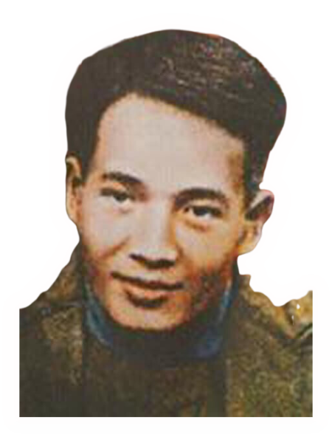

3. KHÁM PHÁ VĂN BẢN
a. Tác giả
Là nhà văn hiện thực xuất sắc nhiều truyện ngắn, truyện dài chân thực.
Ông thường viết về người nông dân nghèo và những trí thức nghèo sống mòn mỏi bế tắc trong xã hội cũ.
Sau cách mạng, nhà văn bền bỉ sáng tác phục vụ kháng chiến. Ông đã hy sinh trên đường đi công tác ở vùng sau lưng địch.

Slide 25

3. KHÁM PHÁ VĂN BẢN
a. Tác giả
Ông để lại khối lượng tác phẩm lớn với nhiều thể loại truyện ngắn, tiểu thuyết, kịch, truyện ký như các tác phẩm: “Sống mòn”, “Lão Hạc”, “Chí Phèo”, “ Giăng sáng”, “Lão Hạc”, “Chí Phèo”, “Đôi mắt”, ...

Slide 26
3. KHÁM PHÁ VĂN BẢN
b. Tác phẩm
Xuất xứ: Lão Hạc sáng tác năm (1943)
Là truyện ngắn xuất sắc viết về người nông dân trước cách mạng của Nam Cao.

Slide 27
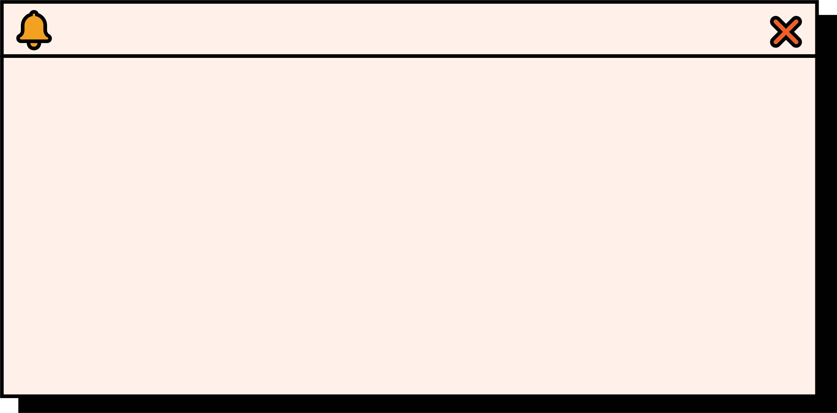
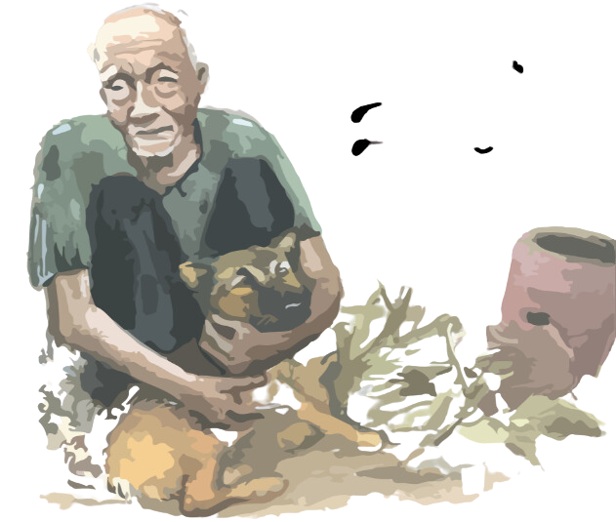
3. KHÁM PHÁ VĂN BẢN
3.2 Khám phá văn bản
a. Đặc trưng thể loại truyện trong văn bản “Lão Hạc”
HS thực hiện nhóm đôi Phiếu học tập 01 Đặc trưng thể loại truyện trong văn bản Lão Hạc.
Thời gian: 05 phút

Slide 28

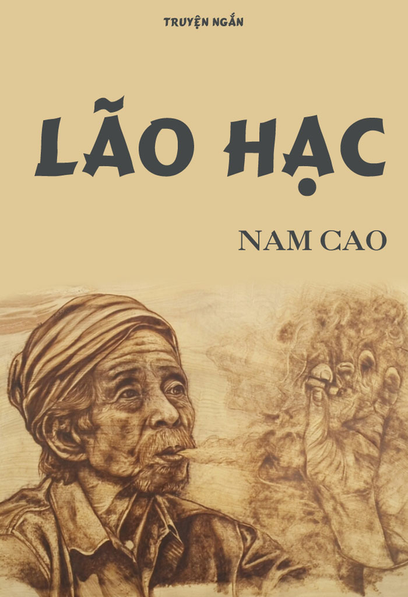
Các yếu tố của truyện | Biểu hiện trong văn bản
Đề tài | Người nông dân trước cách mạng tháng 8
Nhân vật | Lão Hạc, ông giáo
Truyện kể về sự việc | Lão Hạc trải qua cái đói, nghèo rồi tìm đến cái chết để giải thoát
Ngôi kể | ngôi thứ nhất gián tiếp (điểm nhìn từ người chứng kiến: ông giáo).
Ngôn ngữ | cô đọng, ngôn ngữ đối thoại và độc thoại đầy chất trữ tình mang cả tình cảm, suy nghĩ, tâm trạng của nhân vật.
Chủ đề | Cuộc đời nghèo khổ, cô đơn nhưng trong sạch, nhân hậu của người nông dân trước cách mạng tháng Tám.
3. ĐỌC HIỂU VĂN BẢN
b. Tác phẩm
Xuất xứ: Lão Hạc sáng tác năm (1943)
Là truyện ngắn xuất sắc viết về người nông dân trước cách mạng của Nam cao.

Slide 29
3. KHÁM PHÁ VĂN BẢN
3.2. Khám phá văn bản
PHÍA SAU
NGƯỜI NÔNG DÂN
Nhiệm vụ 3: Hoạt động :
Lớp chia thành 4 nhóm
Các nhóm thảo luận hoàn thành phiếu học tập số 2 trong thời gian 10 phút
Mỗi nhóm trình bày trong thời gian tối đa 2 phút

Slide 30
3. KHÁM PHÁ VĂN BẢN
Nhiệm vụ 3:
Nhóm 4:
Nhân vật người lão Hạc chủ yếu được miêu tả qua lời kể của nhân vật nào? Việc lựa chọn người kể chuyện như vậy có tác dụng gì?
Tìm hiểu nghệ thuật đặc sắc của truyện.
Nhóm 1:
Sơ đồ hóa các sự việc chính trong truyện ngắn Lão Hạc. Nhận xét trình tự các sự việc trên.
Nhóm 2:
Tìm hiểu nhân vật lão Hạc (hoàn thành bảng – phiếu học tập số 2)
Nhóm 3:
Tìm hiểu nhân vật ông giáo (hoàn thành bảng – phiếu học tập số 3)

Slide 31
3.2. Khám phá văn bản
b. Cốt truyện
Vợ đã mất, con trai vì nghèo mà không lấy được vợ phẫn chí xin đi phu đồn điền cao su. Một mình lão Hạc thui thủi bầu bạn cùng cậu Vàng, vốn là con chó mà người con trai từng nuôi.
Vì tình cảnh ngặt nghèo khó lòng nuôi nổi cậu Vàng nên lão Hạc quyết định bán cậu Vàng.
Sau khi bán chó, lão Hạc tính toán trước tương lai khi gửi gắm ông giáo tiền bạc và nhờ ông trông nom nhà cửa.
Lão kết thúc cuộc đời mình bằng bả chó.

Slide 32

c. Nhân vật
* Nhân vật lão Hạc
Hoàn cảnh:
Biểu hiện | Đối tượng thuật lại
Nghèo khổ, vợ đã mất sớm, đứa con trai duy nhất bỏ đi làm đồn điền cao su. Sống cô đơn, chỉ bầu bạn với con chó mà người con trai từng nuôi. | Chính lão Hạc thuật lại. Qua lời kể của nhân vật ông giáo.
Sau trận ốm nặng, lão đã không còn sức đi làm thuê, làm mướn như trước nữa. | Chính nhân vật lão Hạc thuật lại.
Hoàn cảnh khổ cực, éo le

Slide 33
c. Nhân vật
Lão Hạc phải lựa chọn:
Bán cậu Vàng và mảnh vườn để lấy tiền trang trải cuộc sống
Đi vay mượn trang trải cuộc sống để không phạm vào của cải để dành cho con trong lúc đợi con về
Kết thúc cuộc sống của mình để giữ lại mảnh vườn cho con
Vậy lựa chọn của lão Hạc cuối cùng là: Kết thúc cuộc đời của mình để giữ lại mảnh vườn cho con. Điều đó cho thấy lão là người thương con, giàu lòng tự trọng, suy nghĩ thấu đáo trước tình cảnh của bản thân.

Slide 34

c. Nhân vật
Hành động: Bắt rận cho nó, đem nó ra ao tắm; khi ăn lão nhắm vài miếng lại gắp cho nó một miếng; chửi yêu nó.
Tính cách:
Trước khi bán chó
Lời nói: Với cậu Vàng: thủ thỉ, âu yếm, dỗ dành; với ông giáo lời nói tâm tình, mong muốn được chia sẻ.
Tâm trạng: Yêu thương, chăm sóc cậu Vàng như một người thân.
Suy tính, đắn đo nhiều, coi đó là một việc hệ trọng.

Slide 35
c. Nhân vật
Tính cách:
Hành động: “Cố làm ra vẻ vui vẻ”; “Cái đầu lão ngoẹo về một bên và cái miệng móm mém của lão mếu như con nít”; “Khóc hu hu”.
Sau khi bán chó
Lời nói: hối lỗi, xót xa, tự trách mình
Tâm trạng: Cảm thấy tội lỗi, tệ bạc khi lừa một con chó. Đau đớn, dằn vặt vì quá thương cậu Vàng. Chua chát, cay đắng cho số phận cơ cực của bản thân.

Slide 36

c. Nhân vật
Tính cách:
Hành động:
“Nhờ ông giáo đứng tên văn tự để trông nom ba sào vườn”
“Gửi ông giáo ba mươi đồng để làm đám tang nếu lão có mệnh hệ gì”
Lời nói:
đầy tâm trạng, mang tính chất dặn dò, gửi gắm

Slide 37

c. Nhân vật
Tính cách:
Diễn biến cái chết
“Vật vã ở trên giường, đầu tóc rũ rượi, quần áo xộc xệch,… chốc chốc lại bị giật mạnh một cái, nảy lên.”
Cái chết đầy vật vã, đau đớn đến đáng thương.

Slide 38
c. Nhân vật
Tính cách:
Lão Hạc là người nông dân có cuộc sống nghèo khổ, bất hạnh nhưng có những phẩm chất đáng quý của người nông dân: yêu thương con, giàu lòng tự trọng.

Slide 39
c. Nhân vật
* Nhân vật ông giáo
Hoàn cảnh
Nghèo khổ, vất vả.
Vì cuộc sống mà dứt ruột bán đi những thứ vô cùng quý giá với bản thân.

Slide 40

c. Nhân vật
* Nhân vật ông giáo
Thường có sự đối chiếu giữa hoàn cảnh của bản thân với hoàn cảnh của lão Hạc.
Có những bình luận, đánh giá khá sắc sảo, tinh tế về những chuyện lão Hạc kể hoặc những điều biết về lão Hạc.
Càng về cuối tác phẩm càng nhiều day dứt, suy tư về nhân thế.

Slide 41
c. Nhân vật
* Nhân vật ông giáo
Thoạt đầu có vẻ dửng dưng, thờ ơ khi nghe chuyện lão Hạc muốn bán chó và tâm sự về con trai.
Cảm thông, chia sẻ, muốn giúp đỡ lúc thấy lão Hạc đau đớn vì bán chó.
Buồn bã, khó hiểu khi lão Hạc từ chối sự giúp đỡ.
Thoáng nghi ngờ, thất vọng khi nghe Binh Tư kể chuyện lão Hạc xin bả chó.
Thương cảm, xót xa khi chứng kiến cái chết của lão Hạc và nguyện làm theo những mong muốn của lão để lão ra đi được nhẹ lòng.

Slide 42
c. Nhân vật
* Nhân vật ông giáo
Bộc lộ tình cảm, thái độ của nhà văn dành cho nhân vật lão Hạc.
Với vai trò người kể chuyện, nhân vật đã giúp câu chuyện sinh động hơn nhờ sự đan xen, kết hợp yếu tố miêu tả, biểu cảm, nghị luận trong quá trình trần thuật.

Slide 43

c. Nhân vật
* Nhân vật ông giáo
Ông giáo là người trí thức, không may mắn trong xã hội đương thời nhưng vẫn có tấm lòng nhân hậu đáng quý, có cái nhìn sâu sắc để cảm thông chia sẻ và quý trọng một người chất phác thật thà như lão Hạc.

Slide 44

d. Nghệ thuật
Ngôn ngữ: cô đọng, ngôn ngữ đối thoại và độc thoại đầy chất trữ tình.
Nghệ thuật khắc họa nhân vật tài tình.
Trần thuật bằng ngôi thứ nhất gián tiếp (điểm nhìn từ người chứng kiến: ông giáo).
Nghệ thuật xây dựng tình huống truyện độc đáo.

Slide 45
e. Tìm hiểu đề tài, chủ đề
Xác định đề tài, chủ đề của truyện “Lão Hạc”? Dựa vào đâu em nhận ra điều đó?

Slide 46

e. Tìm hiểu đề tài, chủ đề
Chủ đề:
Cảm thông trước số phận đau thương, bất hạnh của người nông dân Việt Nam trước CMT8; đồng thời ca ngợi những phẩm chất tốt đẹp của họ.
Đề tài:
người người nông dân trước cách mạng tháng 8

Slide 47
Trong truyện có nhiều đoạn văn mang tính triết lí về cuộc sống, con người. Em thích nhất đoạn văn nào? Vì sao?

Slide 48
Bằng hiểu biết cá nhân, em hãy chia sẻ về những nhân vật trong các tác phẩm khác mà có cuộc đời, số phận như nhân vật lão Hạc. Từ đó, em có tình cảm suy nghĩ gì với họ?

Slide 49
g. Chia sẻ bài học về cách nghĩ và ứng xử của cá nhân
Dù trong hoàn cảnh khốn cùng nhất cũng cần giữ lòng tự trọng.
Khi đánh giá một con người, chúng ta cần có nhìn toàn diện.
Tình yêu thương có sức mạnh lớn lao trong cuộc sống.

Slide 50
4. LUYỆN TẬP
Nhiệm vụ 1:
HS thực hiện theo nhóm đôi, trình bày Quy trình đọc hiểu truyện ngắn.
Thời gian:
5phút

Slide 51
Quy trình đọc hiểu truyện ngắn
Thông điệp đối thoại với nhà văn
Liên hệ cuộc sống
Ngôi kể; nghệ thuật trần thuật
Cốt truyện, chi tiết tiêu biểu
Nhân vật chính và nghệ thuật khắc họa nhân
Đề tài, chủ đề

Slide 52
4. LUYỆN TẬP
Nhiệm vụ 2:
Có ý kiến cho rằng: “Nhân vật lão Hạc là điển hình cho số phận và phẩm chất của người nông dân Việt Nam trước cách mạng tháng Tám.” Bằng đoạn văn 8-10 câu, em hãy chứng minh nhận định trên.
HS thực hiện
cá nhân
thời gian:
10 phút

Slide 53
Mở đoạn | Dẫn dắt Trích dẫn nhận định
Thân đoạn | Hoàn cảnh khổ, bất hạnh Phẩm chất: giàu tình yêu thương con, loài vật; giàu lòng tự trọng Liên hệ đến hình ảnh người nông dân Việt Nam trước cách mạng tháng 8 năm 1945.
Kết đoạn | Liên hệ bản thân.

Slide 54
5. VẬN DỤNG
Đọc mở rộng văn bản: Trong mắt trẻ
Đọc trước văn bản Trong mắt trẻ và thực hiện theo phiếu học tập.

